Slide 1
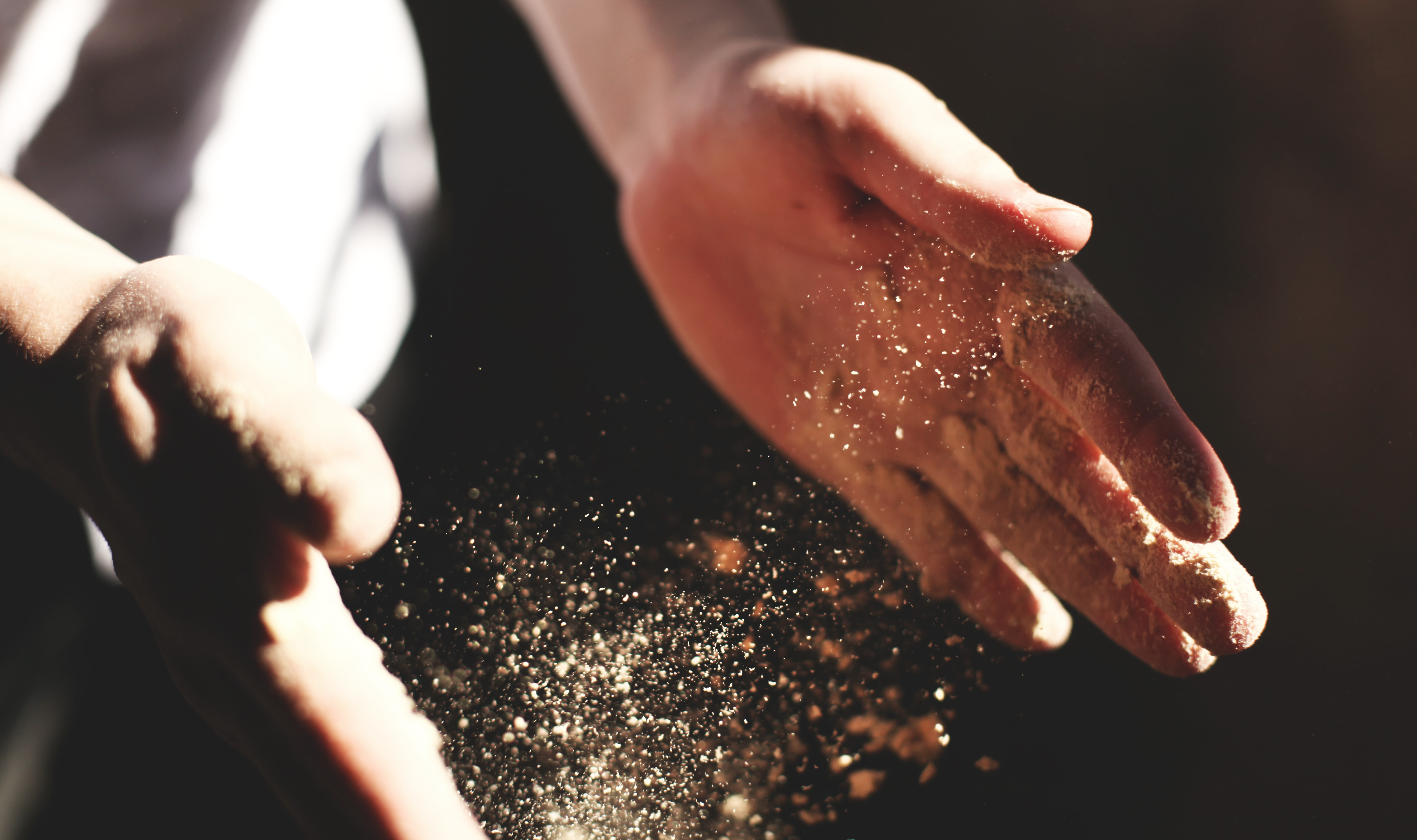
Эксперт в кулинарии и профессионал в создании вкуса

Slide 2
МИССИЯ
“
МЫ СОЛИДАРНЫ
С ПРОФЕССИОНАЛАМИ КУЛИНАРНОГО ДЕЛА,
ЕЖЕДНЕВНО ПОДДЕРЖИВАЯ ИХ
В СТРЕМЛЕНИИ СОВЕРШЕНСТВОВАТЬ
СВОЁ КУЛИНАРНОЕ МАСТЕРСТВО
И ПОМОГАЯ СТРОИТЬ УСПЕШНЫЙ БИЗНЕС
”

Slide 3
ИСТОРИЯ
Внедрение роботизированной паллетоукладки на фабрике Маревен в Серпухове. Сумма инвестиций – 3,25 млн евро
Запуск производства в Казахстане, проектная мощность – 780 млн шт./год
Запуск завода на Украине, проектная мощность – 530 млн шт./год
Запуск продукции для активной молодежи под брендом BIGBON
Партнёрство
c Nissin Foods Holdings (Япония)
1999
2004
2007
2008
2010
2011
2012
2018
2019
2020
Пуск производства вермишели быстрого приготовления под торговой маркой «Роллтон»
Запуск производственно-логистического комплекса в Подмосковье (РФ), проектная– мощность – 3 000 млн шт./год
Выпуск кулинарной продукции под брендом Mareven Professional Food специально для рынка HoReCa
Запуск линии по производству традиционных макарон под брендом «Роллтон»
Запуск производства многофункциональных напитков нового поколения ACTIBO в Казахстане. Проектная мощность –
100 000 000 млн шт./год

Slide 4
ЦИФРЫ
47 млн USD*
инвестиций с 2010
Продажи
в 25 странах
Лидерство
в доле рынка
Более 1 500
рабочих мест
Более 150
наименований продуктов
41 производственная линия
с современным оборудованием
>1 500 млн шт./год
готовой продукции
60% сырья
российского производства
> 187 млн USD*
средняя годовая выручка
*по курсу = 0.014 USD (3 500 млн рублей инвестиций и 13 850 млн рублей годовой выручки)

Slide 5
ПРОИЗВОДСТВО
МАРЕВЕН ФУД СЭНТРАЛ
ПРОИЗВОДСТВЕННО -
ЛОГИСТИЧЕСКИЙ
КОМПЛЕКС
(МОСКОВСКАЯ ОБЛАСТЬ, Г. СЕРПУХОВ)
41 ПРОИЗВОДСТВЕННАЯ ЛИНИЯ
22
производство полуфабрикатов
12
производство лапши
и вермишели быстрого приготовления, традиционных макаронных изделий
7
производство картофельного пюре, бульонов, приправ, соусов
и супов-пюре
>1 200 ЧЕЛОВЕК
работает на заводе
на текущий момент
>1 500 МЛН ШТ/ГОД
готовой продукции –
производственная мощность завода

Slide 6
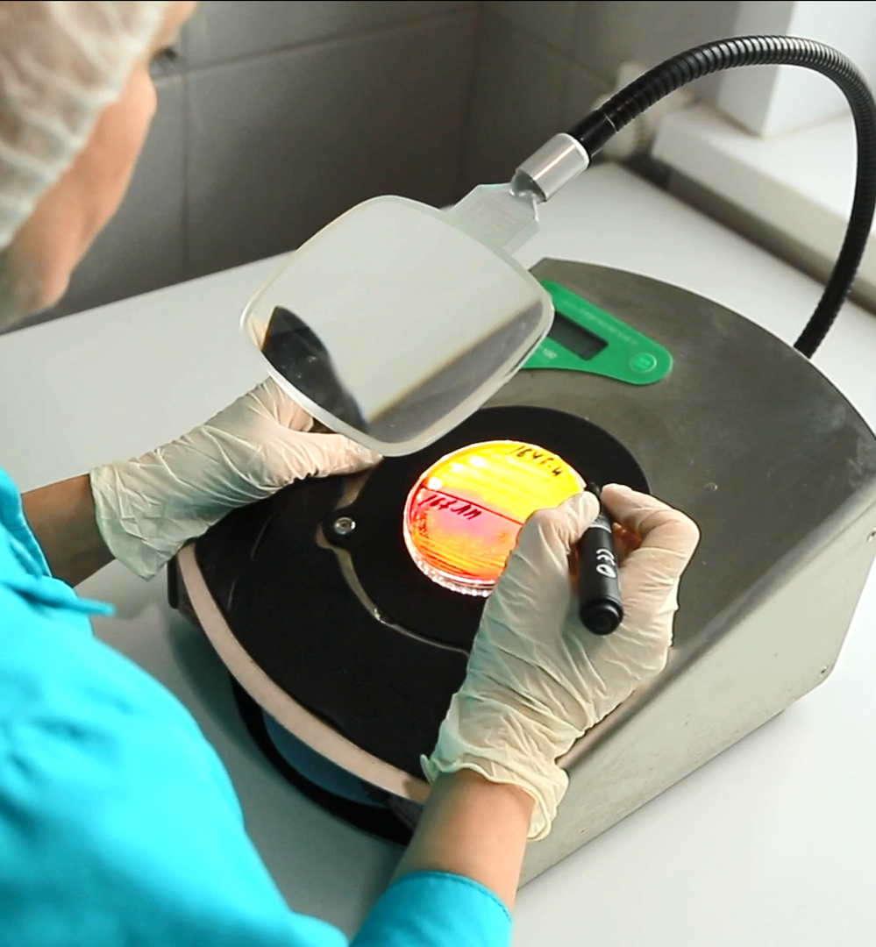
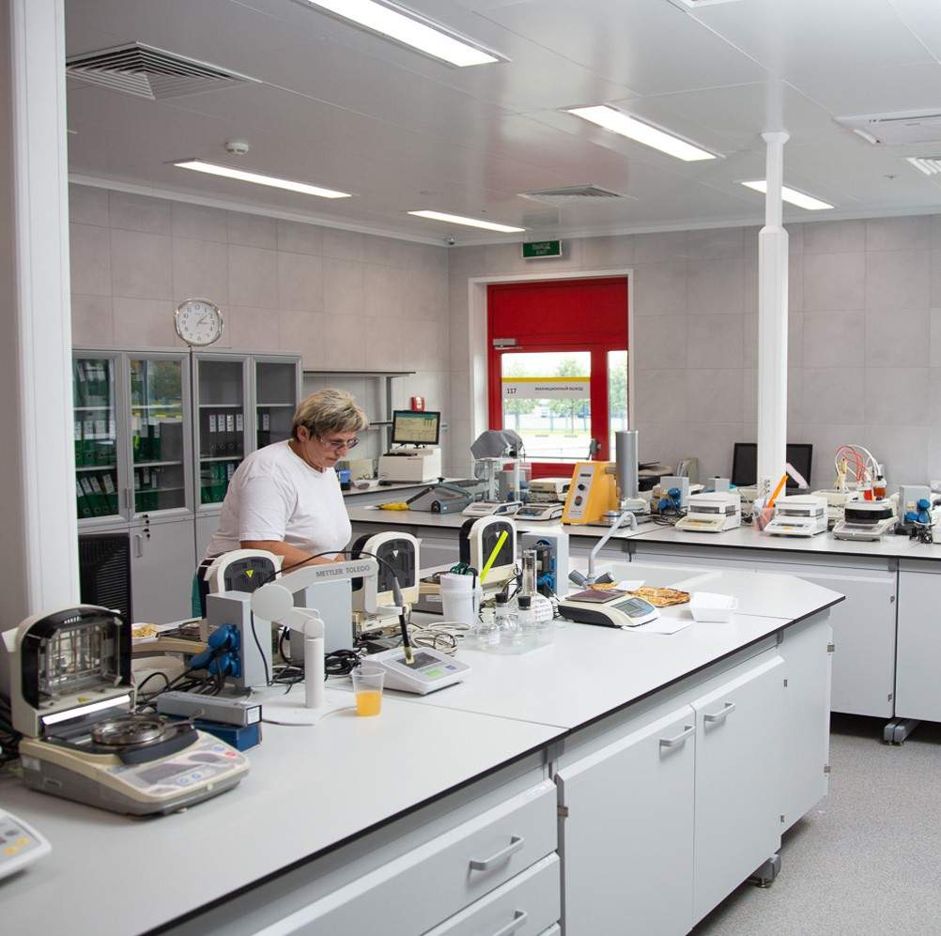
КОНТРОЛЬ КАЧЕСТВА
На заводе Маревен функционируют две современные лаборатории, в которых проводятся исследования сырья, полуфабрикатов и готовой продукции на соответствие установленным требованиям
Микробиологическая лаборатория
Физико-химическая лаборатория

Slide 7
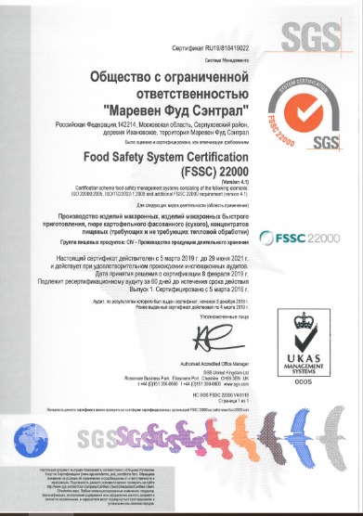
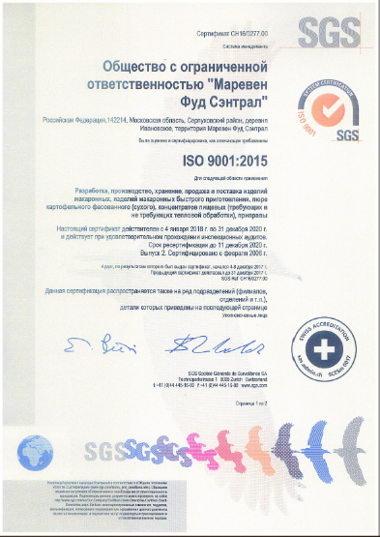
ПИЩЕВАЯ БЕЗОПАСНОСТЬ
СЕРТИФИКАТ (FSSC) 22000
СЕРТИФИКАТ ISO 9001

Slide 8
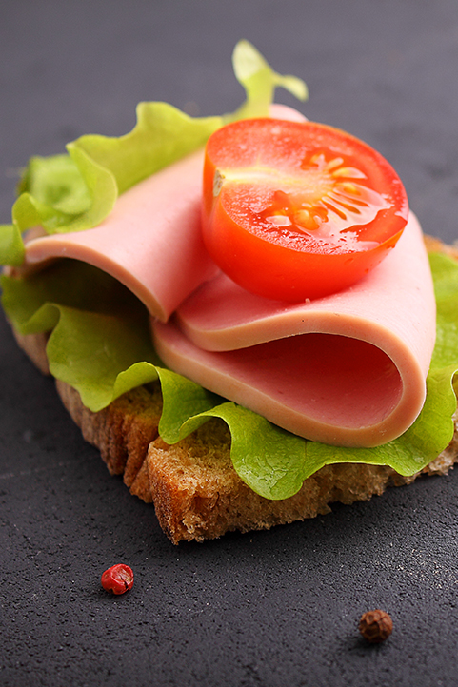
ВКУСОАРОМАТИЧЕСКИЕ СМЕСИ
MAREVEN PROFESSIONAL FOOD ®
ВАРЁНЫЕ КОЛБАСЫ

Slide 9
MAREVEN PROFESSIONAL FOOD®
СМЕСЬ «ДОКТОРСКАЯ»
MPF Special Докторская Классик
тот самый «советский» вкус: мускат, мацис и ничего лишнего (3-5г/кг).
MPF Special Докторская Премиум
экстракт муската и натуральный мускат (7-10 г/кг).
MPF Standard Докторская Комби+
мускат, гармонизированный молоком (7-10 г/кг).
MPF Standard Докторская Комби Люкс+
мускат, кардамон и перец (7-10 г/кг).
MPF Standard Докторская Комби Люкс
кардамон и перец, усиленные молочной нотой (7-10 г/кг).
MPF Optimal Докторская Комби Люкс
усилена тема докторской колбасы, мускат с благородным молоком и лёгким яичным послевкусием, придающим наполненность (7-10 г/кг).
ПРЕИМУЩЕСТВА:
Просты в применении;
Всегда однородного качества;
Имеют уникальную вкусовую идентичность.
ТЕХНОЛОГИЧЕСКИЙ ПРОЦЕСС:
Раскуттеровать мясное сырьё, добавить лед.
Внести ароматическую часть на второй стадии – до внесения жирного сырья.
Продолжить процесс стандартным способом.
Срок годности (смесь в сухом виде) – 12 месяцев.

Slide 10
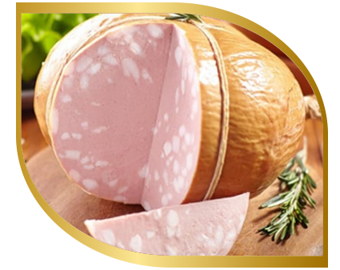
MAREVEN PROFESSIONAL FOOD®
СМЕСЬ «ЛЮБИТЕЛЬСКАЯ»
MPF Special Любительская Классик
тот самый «советский» вкус: мускатный орех и освежающий кардамон (3-5 г/кг).
MPF Special Любительская Комби Люкс
комбинация муската, кардамона и смеси перцев, подчеркивающих яркость вкуса продукта (7-10 г/кг).
MPF Optimal Любительская Комби
мускат, кардамон с усиленным мясным базовым телом (7-10 г/кг).
MPF Optimal Любительская Комби Люкс
смесь экстрактов муската и кардамона, усиленные натуральными специями с насыщенной мясной базой (7-10 г/кг).
ТЕХНОЛОГИЧЕСКИЙ ПРОЦЕСС:
Раскуттеровать мясное сырьё, добавить лед.
Внести ароматическую часть на второй стадии – до внесения жирного сырья.
Продолжить процесс стандартным способом.
Срок годности (смесь в сухом виде) – 12 месяцев.

Slide 11
MAREVEN PROFESSIONAL FOOD®
СМЕСИ ДЛЯ ВАРЁНЫХ КОЛБАС
MPF Special Русская Классик
тот самый «советский» вкус»: классическая русская – мясо и чеснок в гармонии вкуса (3-5 г/кг).
MPF Special Телячья Классик
классика колбасы с телятиной, смесь перцев с мускатом, оттенённые чесноком, создают гармонию наслаждения (3-5 г/кг).
MPF Special Молочная Классик
классическая молочная колбаса, натуральные экстракты перцев в правильной комбинации, стабильные при хранении
(3-5 г/кг).
СМЕСИ
MAREVEN PROFESSIONAL FOOD ®
Просты в применении;
Всегда однородного качества;
Имеют уникальную вкусовую идентичность.
СПОСОБ ПРИМЕНЕНИЯ:
Раскуттеровать мясное сырьё, добавить лед.
Внести ароматическую часть на второй стадии – до внесения жирного сырья.
Продолжить процесс стандартным способом.
Срок годности (смесь в сухом виде) – 12 месяцев.

Slide 12
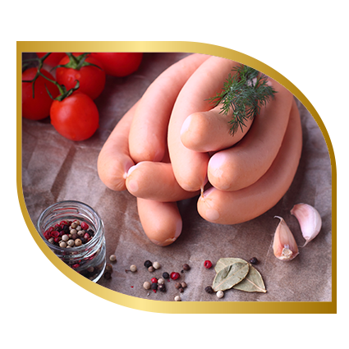
MAREVEN PROFESSIONAL FOOD®
СМЕСИ ДЛЯ СОСИСОК
MPF Special Сосиски молочные/сливочные Классик
тот самый «советский» вкус, классика пряностей для молочных сосисок, сочетание, проверенное временем (3-5 г/кг).
MPF Special Сосиски особые Классик
несправедливо ушедшие в небытие, тот самый «советский» вкус, классические пряные и нежные, высокая насыщенность вкуса (3-5 г/кг).
MPF Optimal Сосиски молочные Комби Люкс
классика молочной сосиски с лёгким копчением (7-10 г/кг).
MPF Optimal Сосиски молочные Комби
классическая молочная сосиска, усиленная экстрактами специй (7-10 г/кг).
MPF Optimal Сосиски традиционные Комби
эффективная смесь специй для сосисок массового производства (7-10 г/кг).
СПОСОБ ПРИМЕНЕНИЯ:
Раскуттеровать мясное сырьё, добавить лед.
Внести ароматическую часть на второй стадии – до внесения жирного сырья.
Продолжить процесс стандартным способом.
Срок годности (смесь в сухом виде) – 12 месяцев.

Slide 13
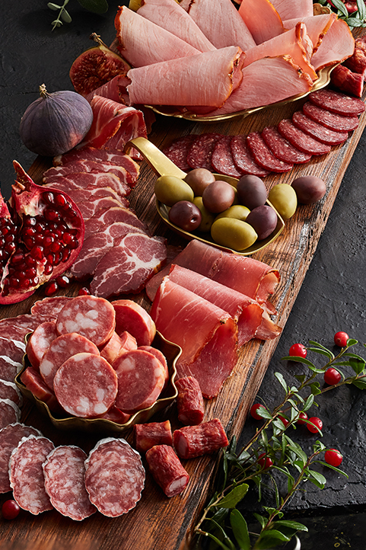
ВКУСОАРОМАТИЧЕСКИЕ СМЕСИ
MAREVEN PROFESSIONAL FOOD ®
СТРУКТУРНЫЕ КОЛБАСЫ

Slide 14
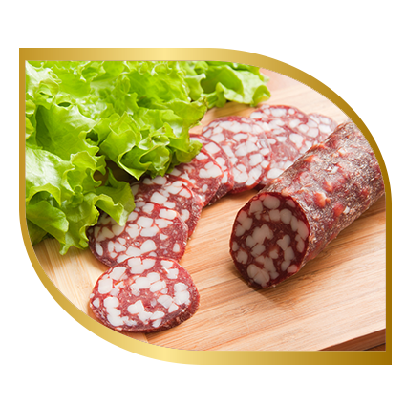
MAREVEN PROFESSIONAL FOOD®
СМЕСИ ДЛЯ ПОЛУКОПЧЁНЫХ
И ВАРЁНО-КОПЧЁНЫХ КОЛБАС
MPF Special Московская классик тот самый «советский» вкус, классика пряностей для московского сервелата (7-9 г/кг).
MPF Special Краковская классик комби тот самый «советский» вкус, пряно-перечная смесь с чесночным оттенком для краковской и украинской колбасы ( 9-11 г/кг).
MPF Special Брауншвейгская классик комби пряно-перечная смесь с оттенком тмина и оттенком кориандра (8-10 г/кг).
MPF Optimal Брауншвейгская комби усиленная специями смесь экстрактов, общее направление «Брауншвейгское» (8-10г/кг).
MPF Special Касло классик сбалансированная смесь муската и перцев, не содержащая сахаров – для сырокопчёных колбас (3-5 г/кг).
СПОСОБ ПРИМЕНЕНИЯ:
Является стандартным для данного типа продуктов.
Просто и равномерно смешивается с фаршем и в мешалке и в куттере.
Срок годности (смесь в сухом виде) – 12 месяцев.

Slide 15
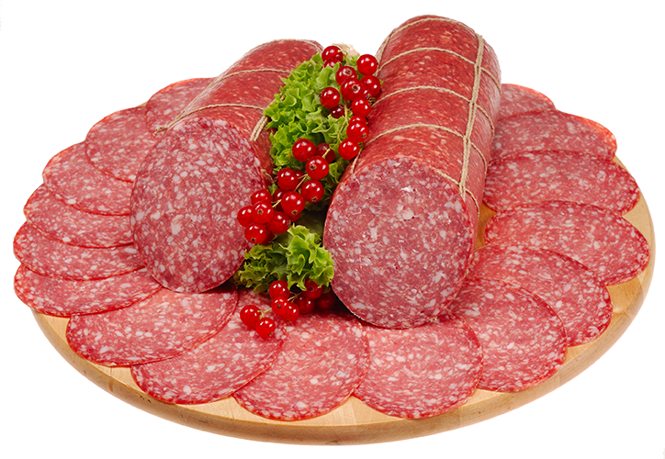
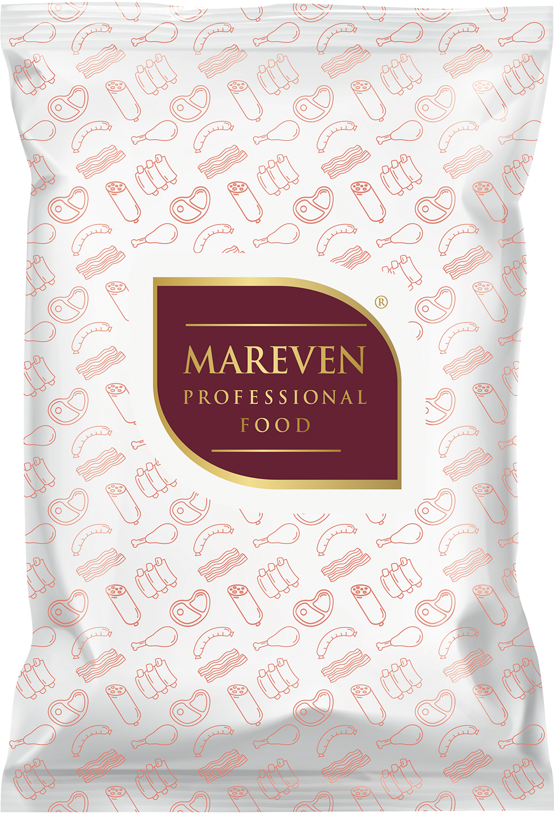
MAREVEN PROFESSIONAL FOOD®
СМЕСИ ДЛЯ ПОЛУКОПЧЁНЫХ
И ВАРЁНО-КОПЧЁНЫХ КОЛБАС
MPF Standard Рустикал комби для сильных колбас, с интересным кориандровым послевкусием, полный и долгий вкус (7-9 г/кг).
MPF Standard Польская комби
яркая перечная с крепкой мясной базой (8-10 г/кг).
MPF Standard Домашняя комби базовая для п\колбас комбинация пряностей и специй с тминной ноткой, приятное послевкусие специй (8-10 г/кг).
СПОСОБ ПРИМЕНЕНИЯ:
Просто и равномерно смешивается с фаршем и в мешалке и в куттере.
Крафтовый мешок /
Металлизированный пакет
Срок годности
(смесь в сухом виде) –
12 месяцев.
25 кг /
1 кг

Slide 16
ВКУСОАРОМАТИЧЕСКИЕ СМЕСИ
MAREVEN PROFESSIONAL FOOD ®
ДЕЛИКАТЕСНАЯ ПРОДУКЦИЯ

Slide 17
MAREVEN PROFESSIONAL FOOD®
СМЕСИ ДЛЯ ГРУДИНКИ И БЕКОНА
СМЕСИ
MAREVEN PROFESSIONAL FOOD ®
Просты в применении;
Всегда однородного качества;
Имеют уникальную вкусовую идентичность.
MPF Special Бекон | 20-40
базовый вкус для сырокопчёной и варёно-копчёной и бекона с 20-40% выходом (1-2 г на кг готового продукта).
MPF Special Бекон с чесноком | 20-40
базовый вкус для сырокопчёной и варёно-копчёной грудинки и бекона с пикантной нотой чеснока для продуктов с 20-40% выходом (1-2 г на кг готового продукта).
MPF Special Мясной Деликатес универсальное вкусоароматическое решение для всех видов деликатесной продукции (1-2 г р на кг готового продукта).
СПОСОБ ПРИМЕНЕНИЯ:
Растворить в рассоле перед инъектированием.
Срок годности (смесь в сухом виде) – 12 месяцев.

Slide 18
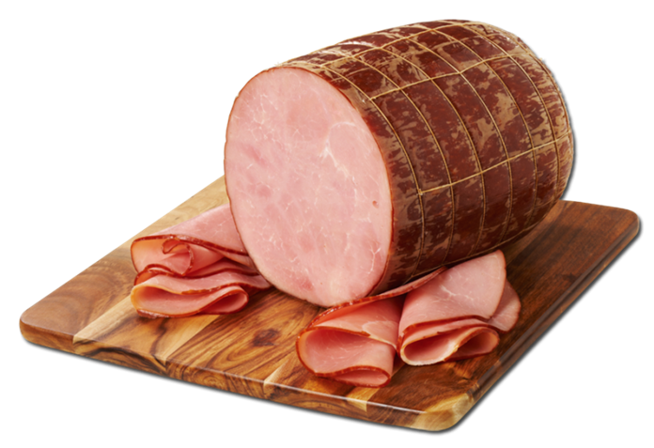
MAREVEN PROFESSIONAL FOOD®
СМЕСИ ДЛЯ ВЕТЧИНЫ
MPF Optimal Ветчина смесь для ветчины с выходом до 180%, специи, мясной базовый вкус (4-6 г на кг фарше массы).
MPF Optimal Ветчина вкусная с чесноком смесь для ветчины с выходом до 180%, специи, мясной базовый вкус (4-6 г на кг фарше массы).
СПОСОБ ПРИМЕНЕНИЯ:
Процесс внесения является стандартным для данного типа продуктов.
Крафтовый мешок /
Металлизированный пакет
Срок годности
(смесь в сухом виде) –
12 месяцев.
25 кг /
1 кг

Slide 19
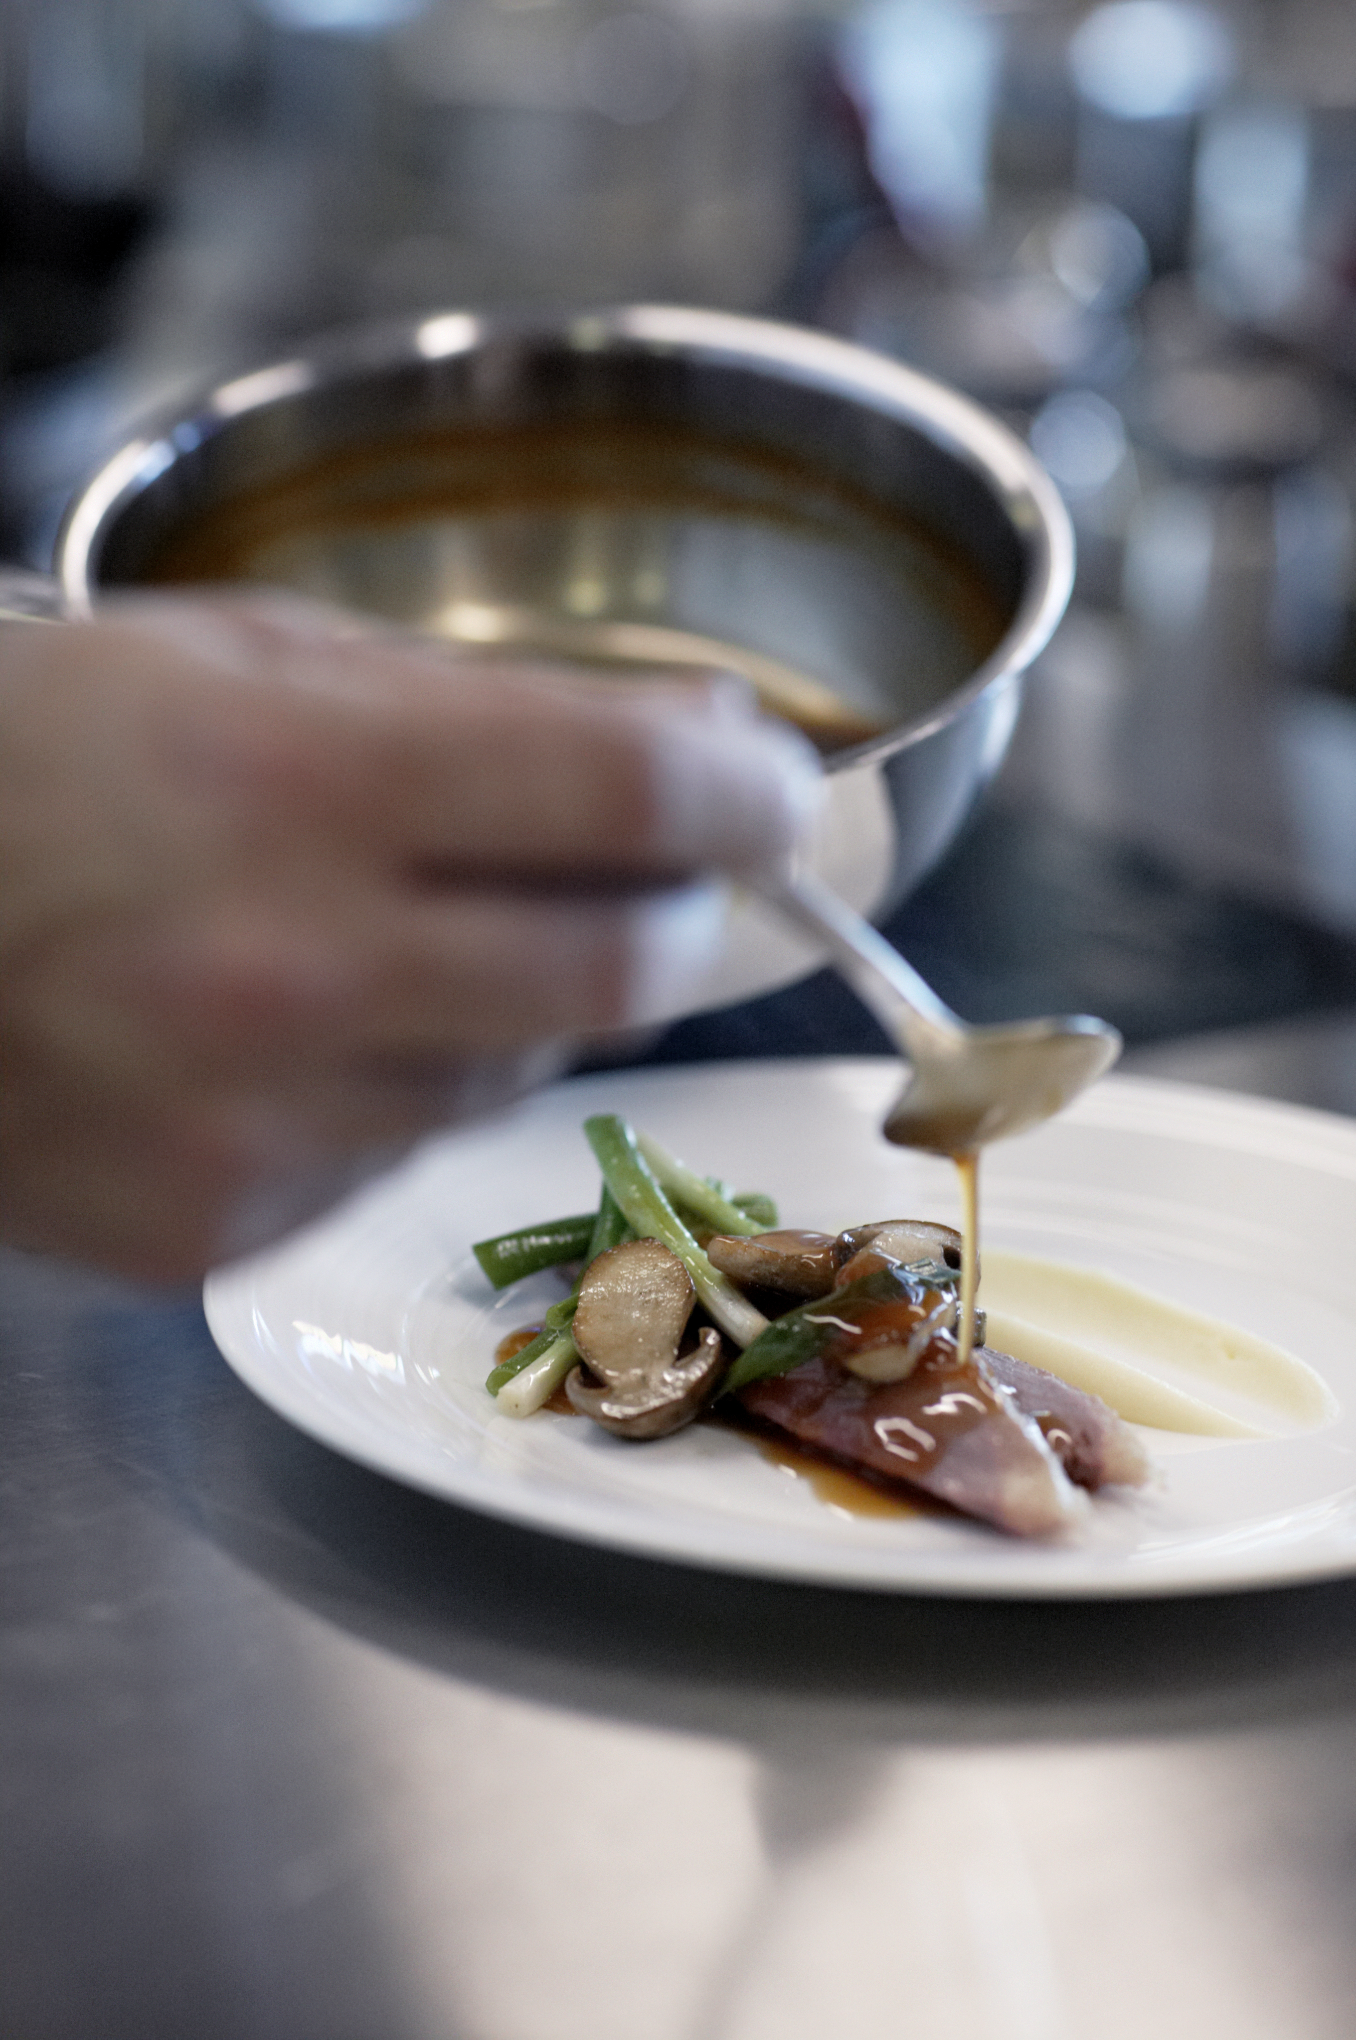
СОУСЫ И МАРИНАДЫ
MAREVEN PROFESSIONAL FOOD ®

Slide 20
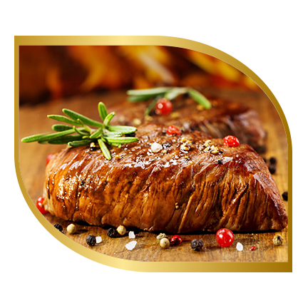
MAREVEN PROFESSIONAL FOOD®
МАРИНАДЫ
MPF Special Маринад Кавказский
смесь пряностей и трав, для любого вида мясного сырья, окрашивает продукт в красноватый цвет. Подходит для рубленых и цельномышечных полуфабрикатов, не горит на огне и углях. Дозировка 30-40 г/кг.
MPF Special Маринад Пряный
смесь специй и пряностей, для любого вида мясного сырья, цветообразования не даёт, профиль – перцы, лук, кислинка. Дозировка 20-35 г/кг.
MPF Special Маринад Прованс
насыщенная комбинация трав и специй, для всех типов мясного сырья, характерного деликатного направления. Дозировка 20-35 г/кг.
СПОСОБ ПРИМЕНЕНИЯ:
Можно смешивать с маслом в пропорции 30 г маринада + 80 г воды + 20 г масла
Можно вносить в массажёр напрямую
Срок годности (смесь в сухом виде) – 12 месяцев.

Slide 21
MAREVEN PROFESSIONAL FOOD®
СОУСЫ
СОУСЫ
MAREVEN PROFESSIONAL FOOD ®
– это нежная кремовая текстура и истинный вкус натурального соуса.
Приправа, сопровождающая основное блюдо, с помощью которой усиливается аромат и вкус различных продуктов, таких как мясо, рыба, овощи, грибы, кондитерские и мучные изделия.
СУХИЕ
Демиглас – мясокостный (один из основных соусов французской кухни)
Суприм (Супрем) – сливочный (ещё один популярный соус французской кухни)
Наполи – томатный (итальянская кухня)
Цезарь – майонезный соус-дип
Сальса – острый (мексиканская кухня)
ГОТОВЫЕ К УПОТРЕБЛЕНИЮ
Азиатские соусы
Готовые соусы можно заправлять маслом или маргарином, которые кладут кусочками массой 3-5 г, и тщательно перемешивают до полного соединения масла с соусом.
Это улучшает вкус и консистенцию соуса, делает его более однородным.

Slide 22
MAREVEN PROFESSIONAL FOOD®
СОУСЫ
ПРЕИМУЩЕСТВА
СОУСЫ
MAREVEN PROFESSIONAL FOOD ®
НЕЖНАЯ КРЕМОВАЯ ТЕКСТУРА
НАТУРАЛЬНЫЙ ВКУС
Бережёт время шеф-повара и освобождает его от рутинных операций:
не надо обрабатывать свежие продукты
появляется время для кулинарных фантазий, чтобы придумать новые вариации соуса без затрат времени на рутинные операции
Оптимизация расходов: оплата труда, электроэнергия, стоимость продуктов
Удобная дозировка: можно приготовить соус на 1-2 блюда, не используя большое количество продуктов
ОПТИМИЗАЦИЯ РАСХОДОВ
УНИКАЛЬНЫЕ СОУСЫ (ЧИЛИ-МАРМЕЛАД)

Slide 23
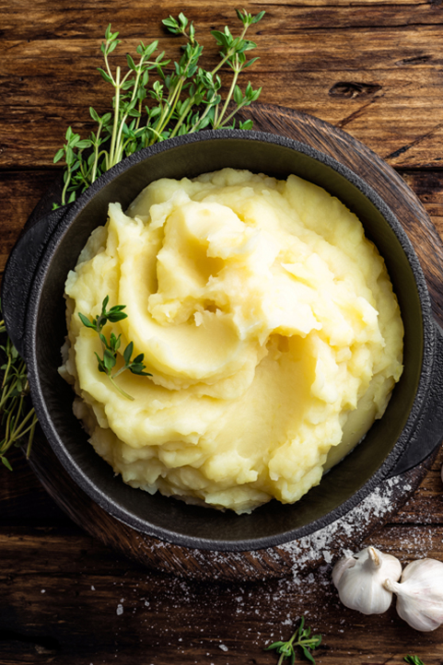
КАРТОФЕЛЬНОЕ ПЮРЕ
MAREVEN PROFESSIONAL FOOD ®

Slide 24
MAREVEN PROFESSIONAL FOOD®
КАРТОФЕЛЬНОЕ ПЮРЕ
ПРЕИМУЩЕСТВА
ПРОИЗВОДСТВО
1
2
3
ИЗ 100% НАТУРАЛЬНОГО КАРТОФЕЛЯ
ИДЕАЛЬНО ДЛЯ ВКУСНОГО ГАРНИРА
Сначала картофель моется и очищается от кожуры
Затем производится контроль чистоты и снова моется
На этой стадии картофель измельчается
4
5
6
Далее картофель варят в огромных чанах по щадящей технологии
Затем раскатывают тонким слоем на тепловых валах с щадящей сушкой для нарезки картофельных хлопьев
На последних стадиях картофель пропускают через мясорубку, получая текстуру пюре
ПРИДАЁТ ТЕСТУ ВОЗДУШНОСТЬ
ЛЁГКАЯ ПАНИРОВКА ДЛЯ МЯСА, ПТИЦЫ, РЫБЫ

Slide 25
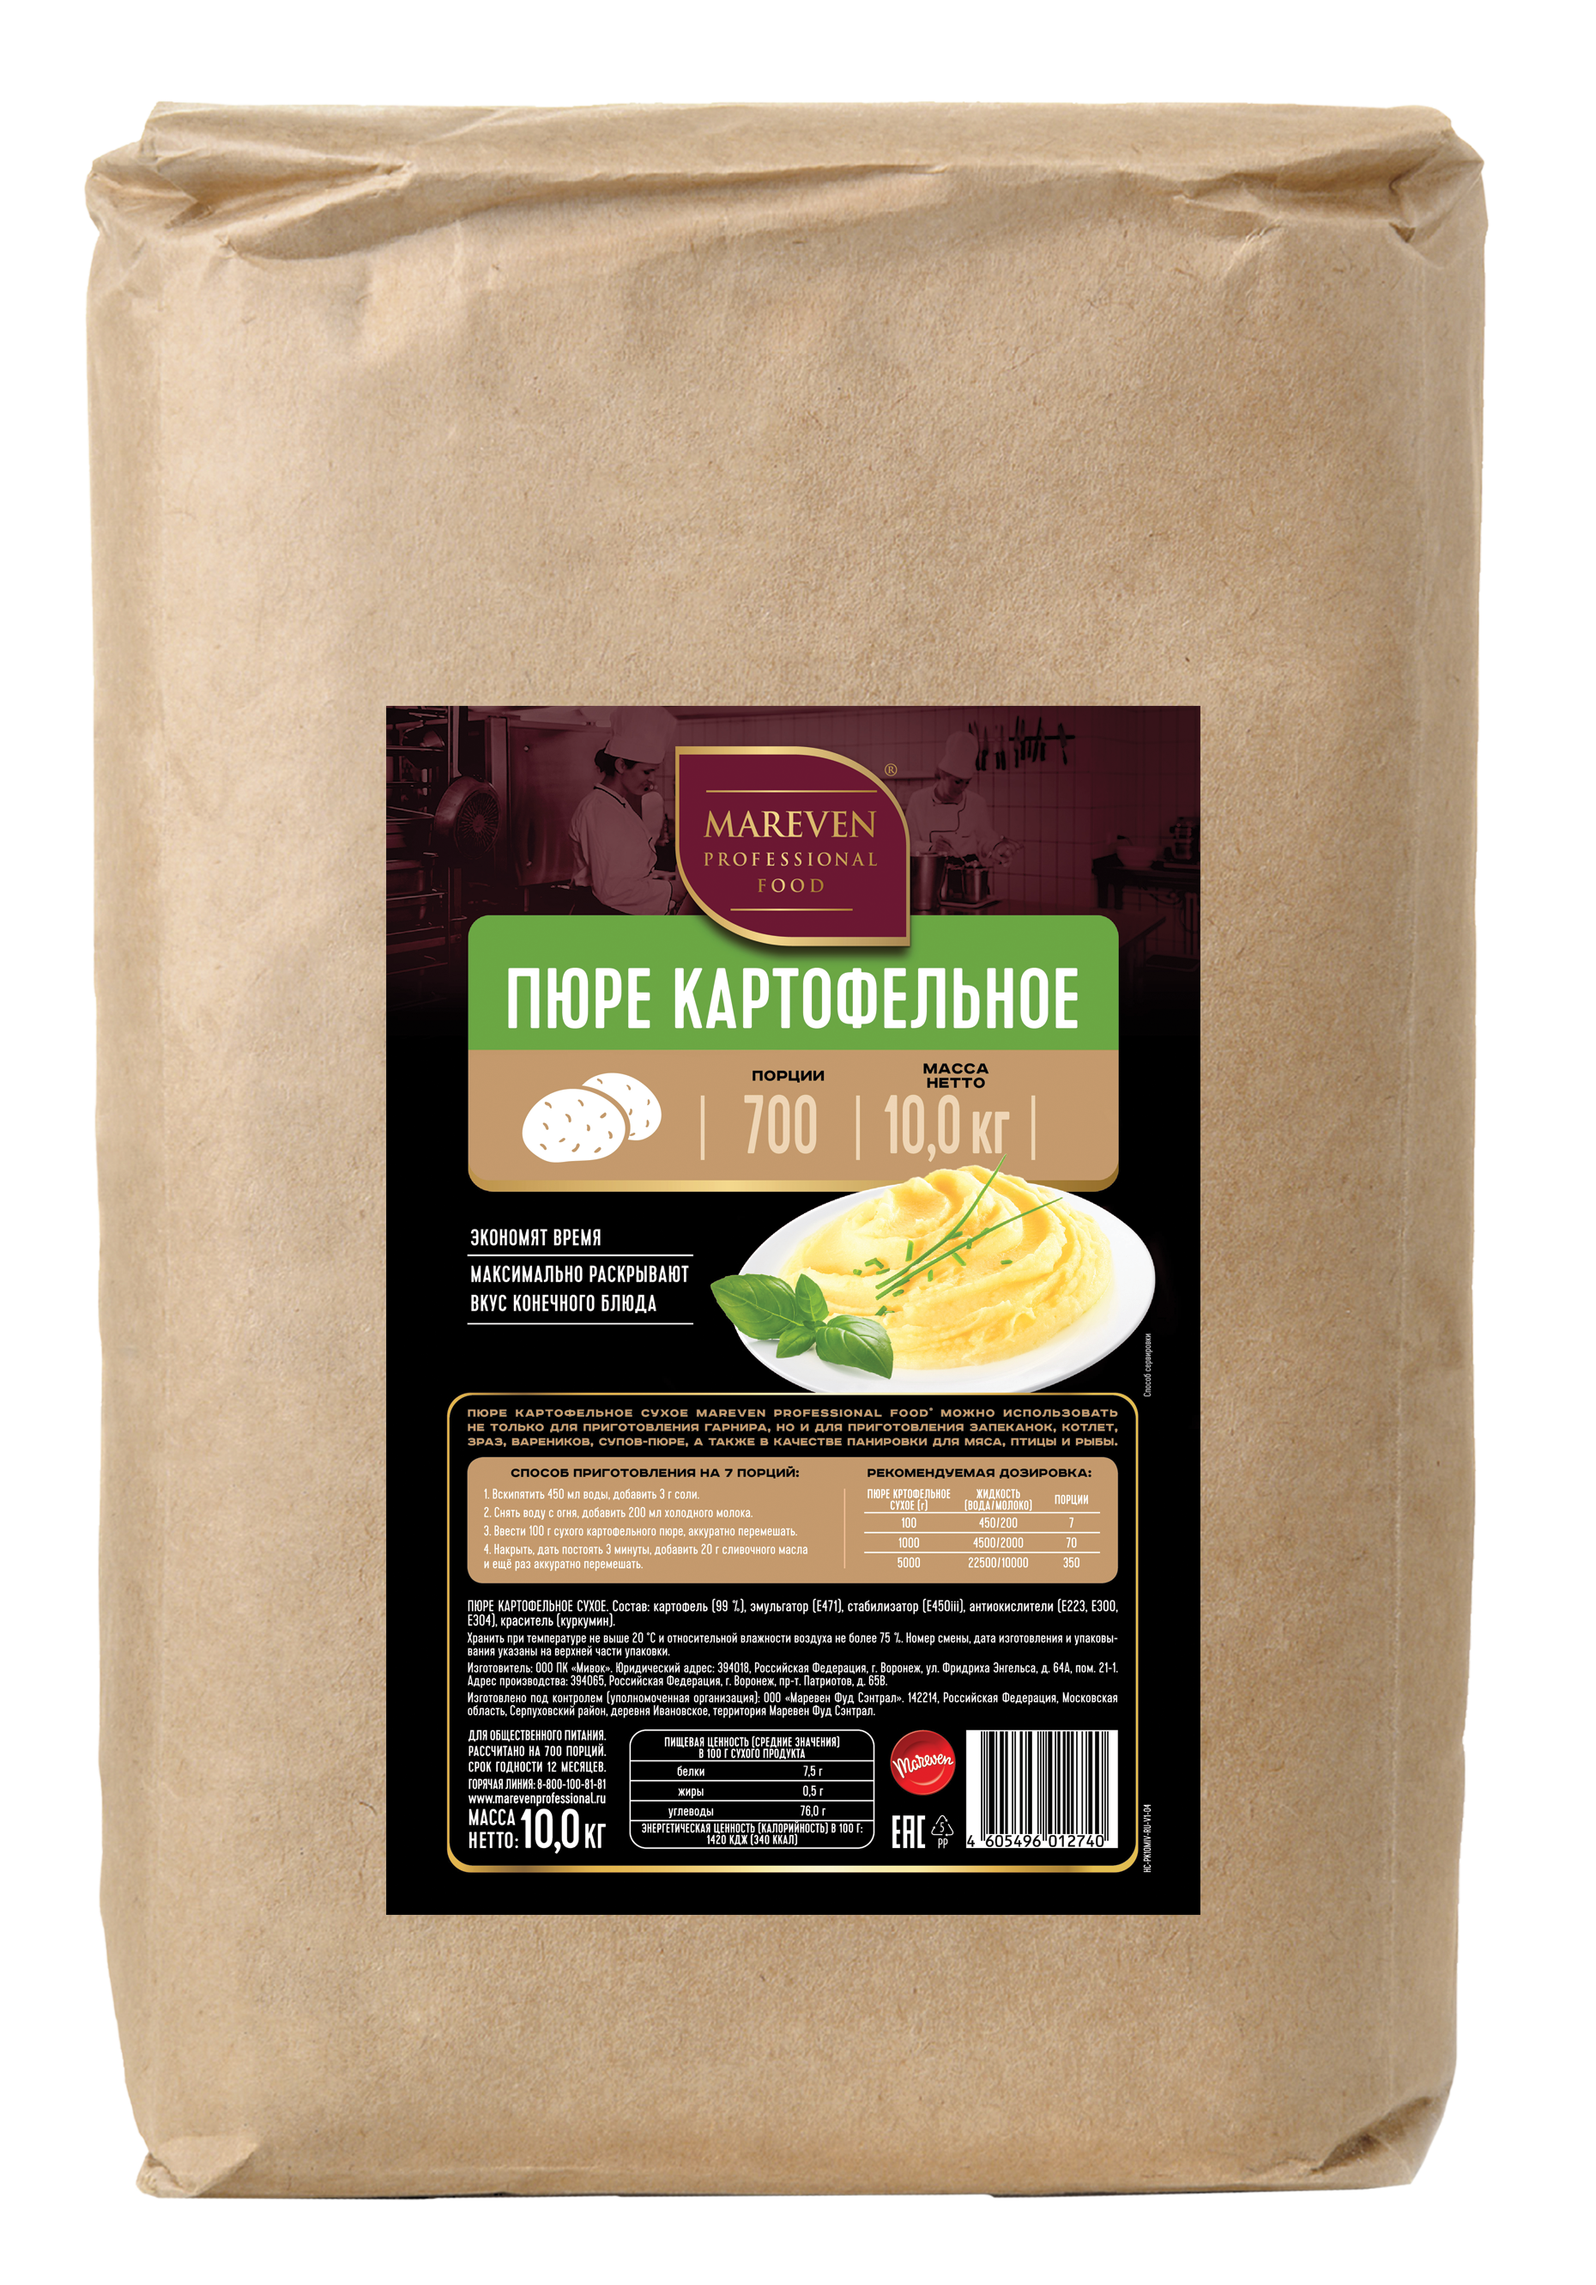
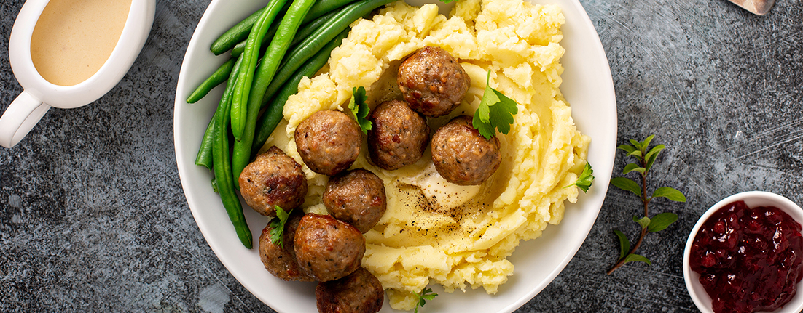
ПЮРЕ КАРТОФЕЛЬНОЕ
КРАФТОВЫЙ МЕШОК, 10 КГ (ХЛОПЬЯ)
ИДЕАЛЬНО ДЛЯ ВКУСНОГО ГАРНИРА
Продукция произведена из 100% натурального картофеля
Сохраняет стабильную текстуру в запеканках, зразах
100 г / 0,62 л воды
Основа для картофельных блюд и полуфабрикатов
При приготовлении образует однородную массу, не требует длительного перемешивания и использования блендера.
Улучшает вкус и текстуру булок, вафель, хлеба
77 кг
Лёгкая панировка для мяса и рыбы
Способ приготовления
Вскипятить 600 мл воды, добавить 3 г соли
Снять воду с огня, добавить 250 мл холодного молока.
Ввести 140 г сухого картофельного пюре, аккуратно перемешать.
Накрыть, дать постоять 3 минуты, добавить 25 г сливочного масла и ещё раз аккуратно перемешать.

Slide 26
Михаил Сараев Директор по развитию
+7 (495) 730-11-87 mikhail.saraev@ru.mareven.com marevenprofessional.ru
Чинь Дык Тунг Менеджер по работе с клиентами +7 (495) 730-11-87, доб. 2246 tung.trinh@ru.mareven.com marevenprofessional.ru

